Slide 1

Sistema de monitoreo visual para un establecimiento

Slide 2
EMEN
Autores del proyecto:
Jair Tellez
Johana Rincon
Lyahn Vargas
Carol Rojas
Andres Silva

Slide 3
Índice
1
2
3
4
Fichas técnicas
Caso de uso
Modelo entidad-relación
Modelo relacional
5
6
7
Diccionario de datos
Diagrama de clases
Diagrama de despliegue

Slide 4

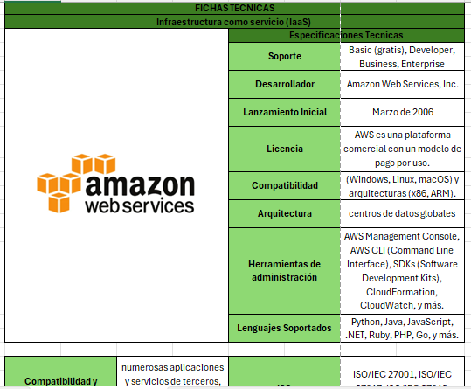
Problema
Fichas Técnicas

Slide 5
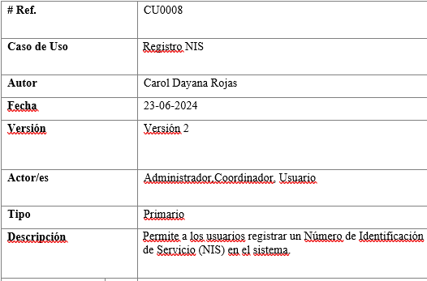
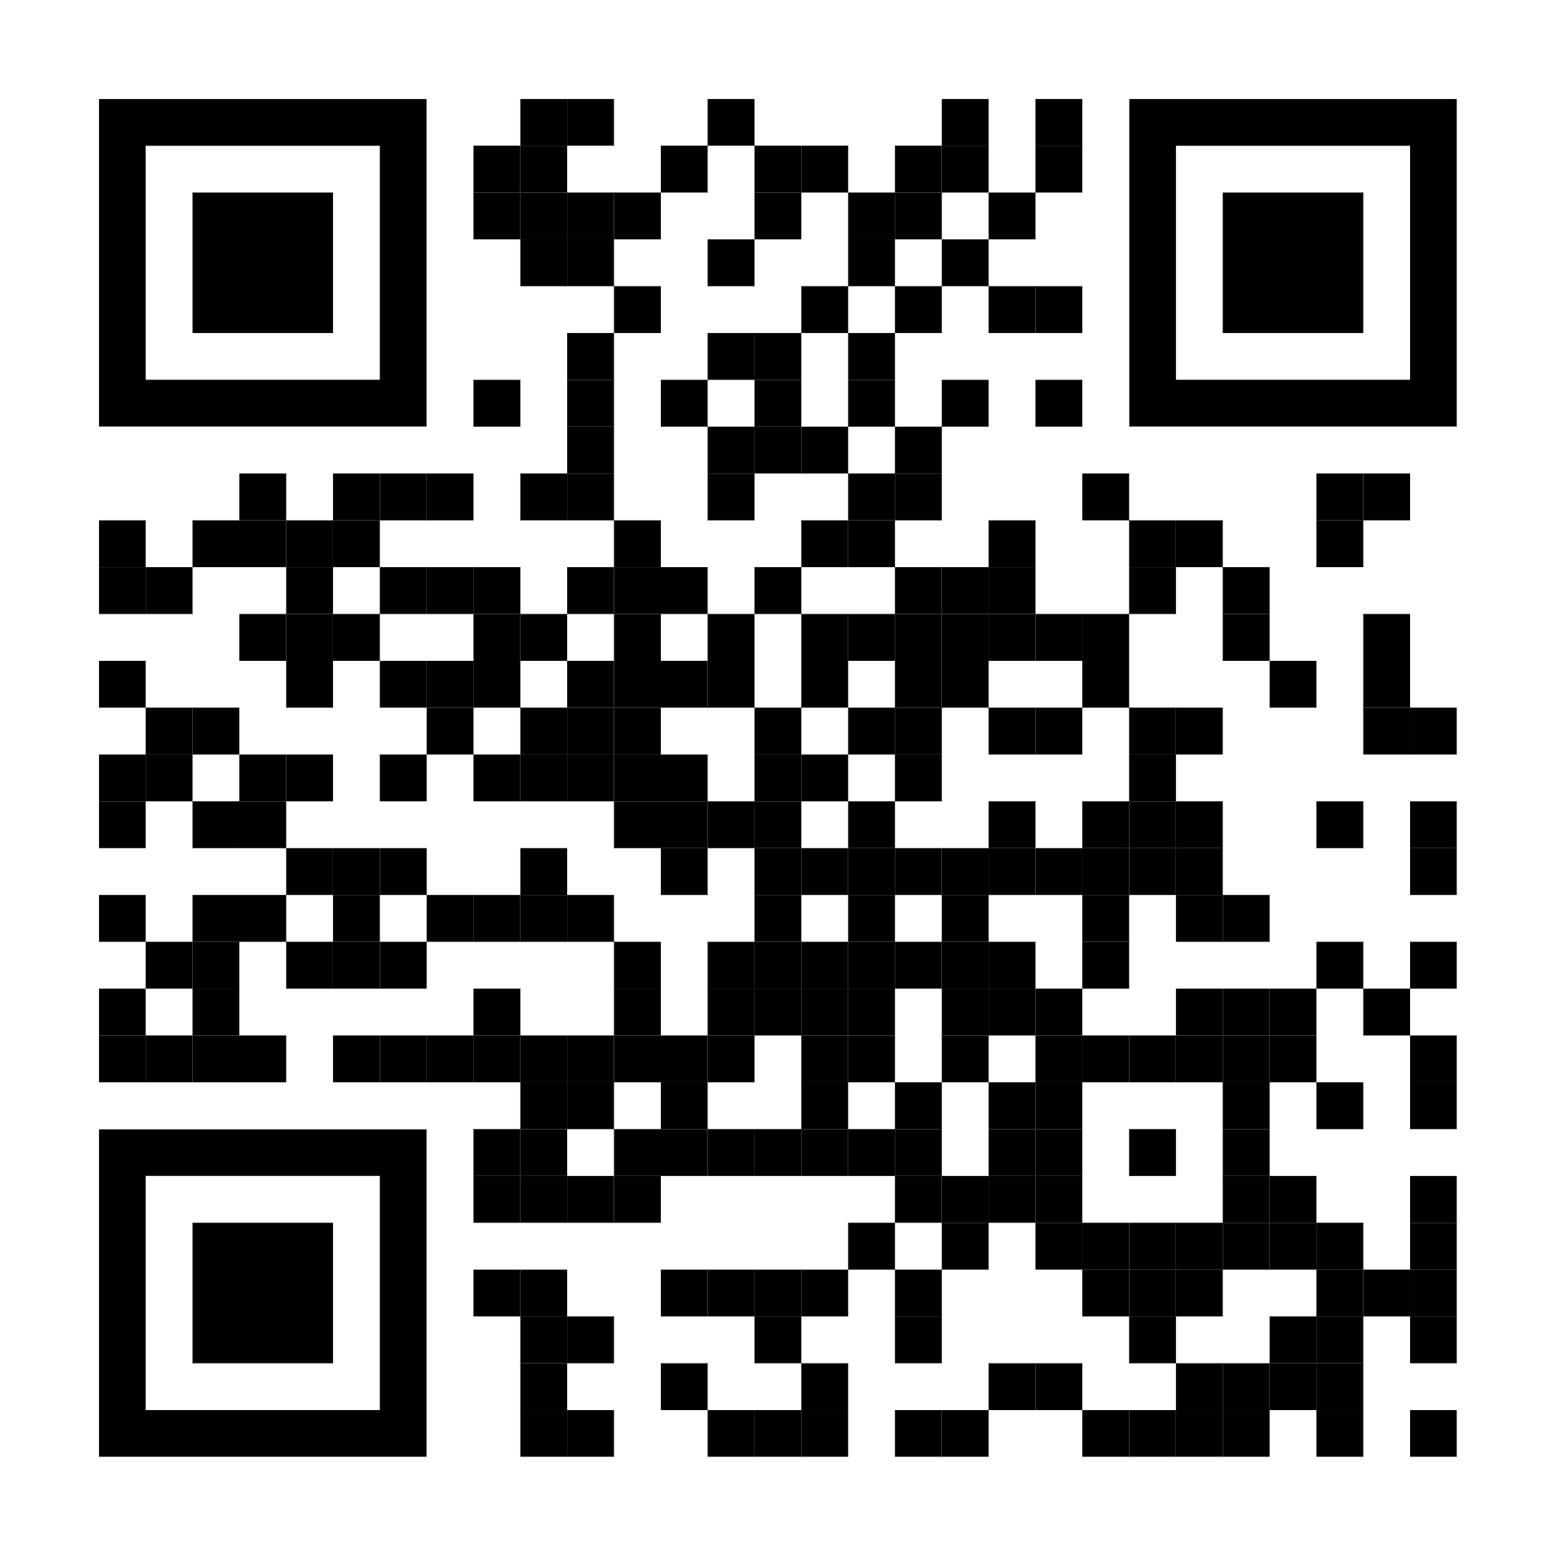
Problema
Casos de uso
Ejemplos de casos de uso en el caso que quieras quieras ver mas detallado: https://drive.google.com/drive/folders/1h-6fREhqZ2WUvC2ZPufk6pEgvZExnz7m?usp=sharing

Slide 6
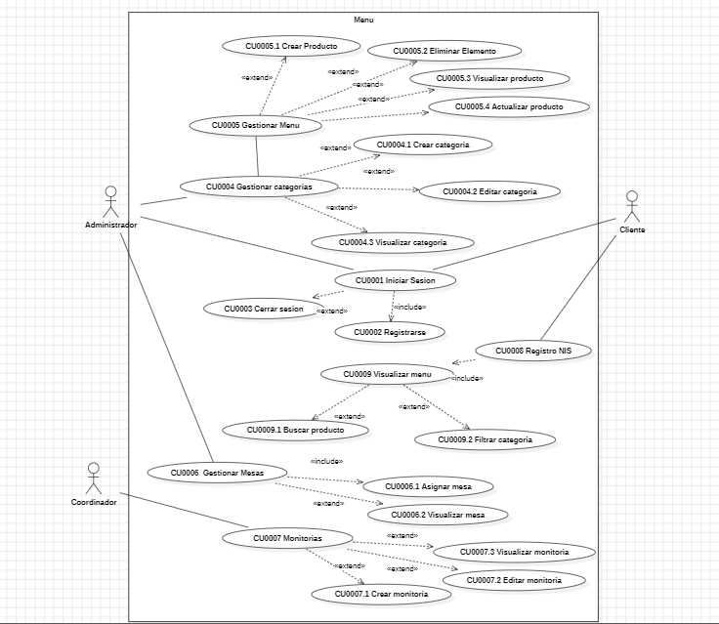
Diagrama casos de usos

Slide 7
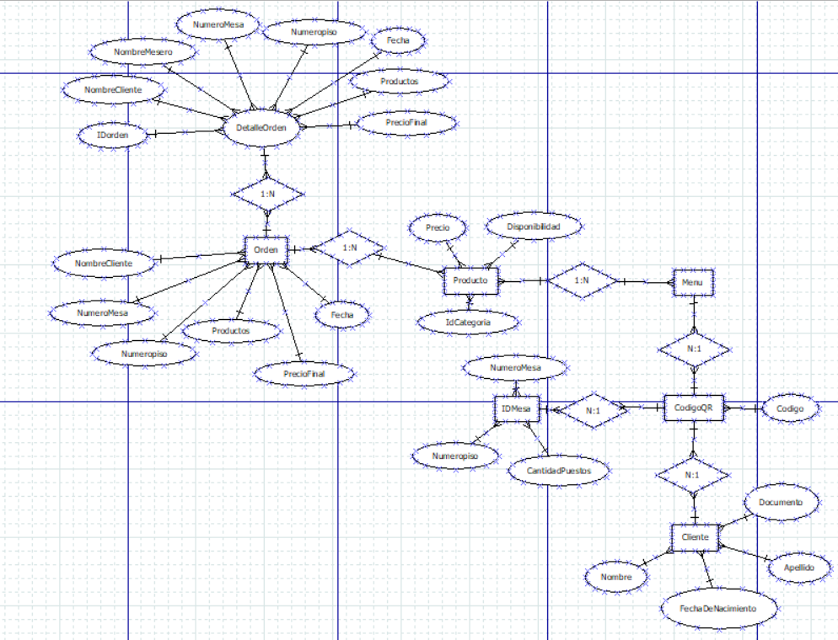
Modelo Entidad-Relación

Slide 8
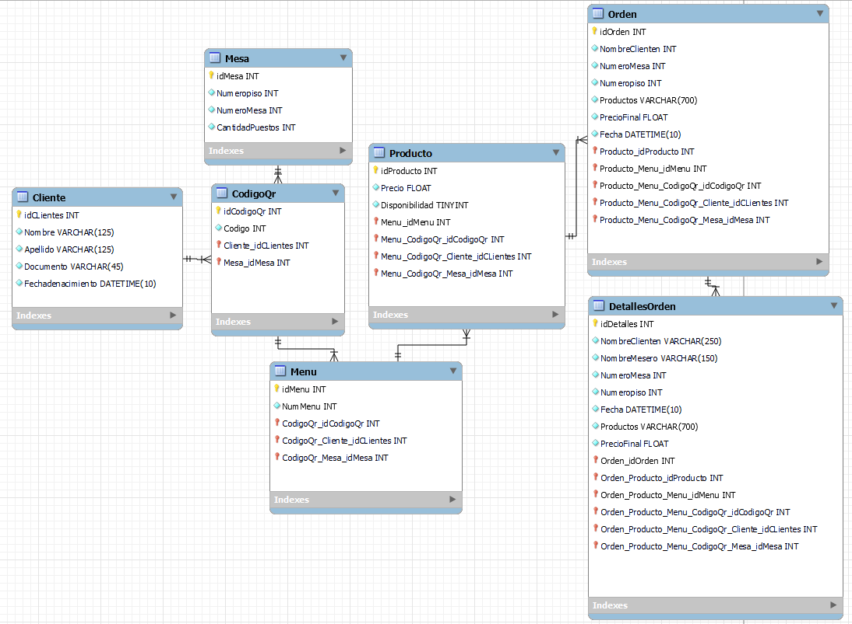
Modelo relacional

Slide 9
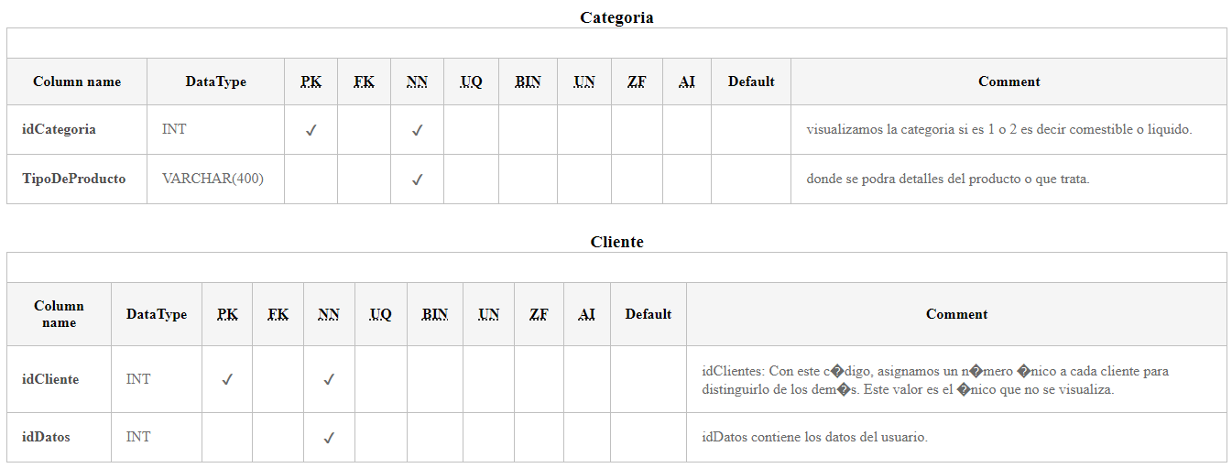
Diccionario de datos

Slide 10

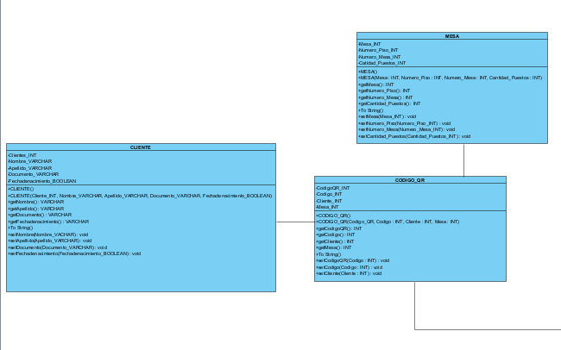
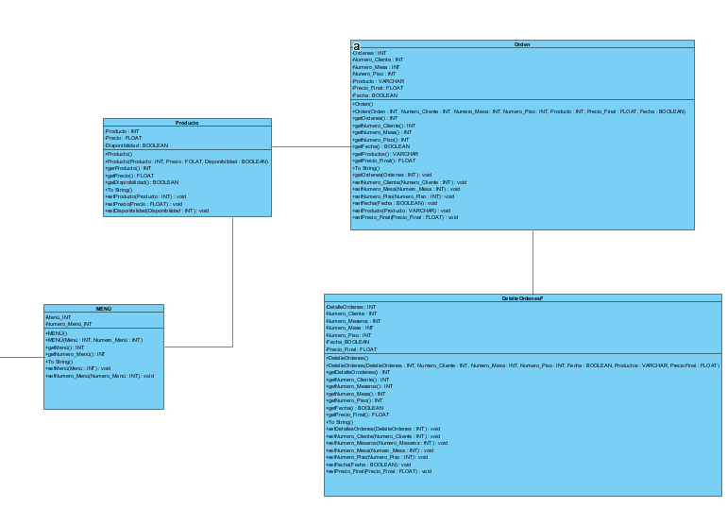
Diagrama de clases

Slide 11
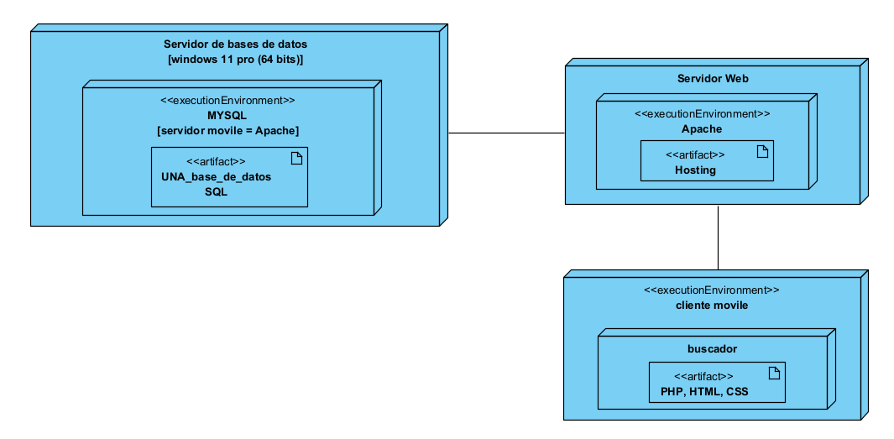
Diagrama de despliegue

